Slide 1
윈도우
VM ware
Virtual Box
가상머신 ex) VM1
가상머신 ex) VM2
우분투
윈도우

Slide 2
OS : 우분투 , 안드로이드
커널
리눅스

Slide 3
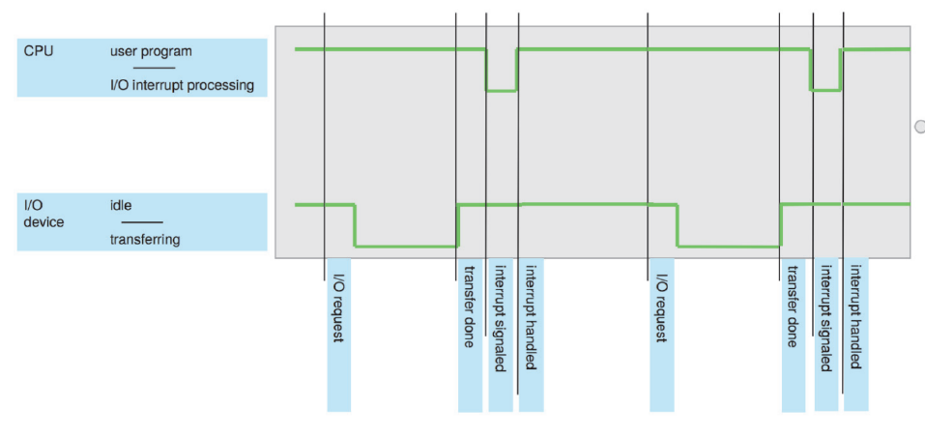

Slide 4
캐싱
Cpu 스케줄링 -> 멀티 스레딩
프로그램을 더블클릭하면 메모리 cpu를 오고가고하는 과정
모든 작업은 프로세스라 부른다.
모든 프로세스는 램에 올라가야 런이 된다!
(프로세스 램(메모리) )/ ( 코어는 CPU안에있는것 )
코어에 올라갈 프로세스는 램에 올라가있는 프로세스.
램에 올라가있는 프로세스를 어떤 코어에 올릴것인가 -> 프로세스 스케줄링
OS에 스케줄링하는 프로그램이 있다? (리눅스로 확인할것)
부모 프로세스(자바) ⬄ 자식 프로세스(mysql)

